Slide 1


INFORME DE GESTION 2016

Slide 2
EJES ESTRATÉGICOS PLAN DE DESARROLLO

Slide 3
Plan de Desarrollo Lineamiento No. 1
CALIDAD Y AMPLIACIÓN DE COBERTURA
Incremento 8%
El incremento de la población estudiantil, de la sede El Espinal, Ceres y la extensión de Ibagué del año 2015 al 2016 fue de 8%.

Slide 4
ESTUDIANTES MATRICULADOS
POR NIVEL PROPEDEUTICO AÑOS 2015 Vs 2016
Entre las vigencias 2015 vs 2016 se evidencia un incremento en la población en el nivel técnico profesional del 11%,
En el nivel tecnológico se evidencia un crecimiento del 11% en la población y
En el nivel profesional se refleja un decremento en la población del 8%.
Como también a partir del semestre B/2016 se inicia la oferta de la ESPECIALIZACION TECNICA PROFESIONAL EN AUTOMATIZACION DE OPERACIONES AGROINDUSTRIALES con 21 estudiantes.

Slide 5
% DE PARTICIPACIÓN POBLACION MATRICULADA POR NIVELES, VIGENCIA 2016
TECNICO PROF: 63%
TECNOLOGO: 22%
PROFESIONAL: 15%

Slide 6
% DE PARTICIPACIÓN POBLACION MATRICULADA SEDE, CERES Y EXTENSIÓN VIGENCIA 2016
Espinal: 69,1%,
Ibagué: 5,5%,
Flandes 8,1%,
Chaparral: 7,4%,
Icononzo: 1,3%,
Ricaurte: 0,3%,
Tocaima: 4,7%
Guamo: 1,3%
y Venadillo: 2,2%

Slide 7
POBLACION MATRICULADA POR CICLOS Y SEDES Y CERES Y CICLOS
Participación de los estudiantes matriculados en la Sede Espinal, los CERES de Flandes, Icononzo, Ricaurte, Guamo, Venadillo, Tocaima y Chaparral y ampliación de Ibagué

Slide 8
NUEVOS REGISTRÓS CALIFICADOS FACULTAD ECONOMIA,
ADMINISTRACION Y CONTADURIA

Slide 9
Plan de Desarrollo Lineamiento No. 2
INVESTIGACIÓN Y RELACIÓN CON EL SECTOR EXTERNO
Meta 2016
Cinco (5) Grupo de Investigación registrados en el GrupLAC de COLCIENCIAS
Cumplimiento de la meta 140%
Ítem | Nombre del Grupo | Líder | Estado en Colciencias
1 | ITFIP VIRTUAL | Luis Alberto Vásquez Guerra | Categoría D
2 | ELECTROITFIP | Libardo Cartagena Yara | Registrado
3 | Recuperación y Conservación de Suelos | Bruno Ramírez Rengifo | Registrado
4 | Desarrollo Empresarial del Alto Valle del Magdalena | Jairo Barrios Zarta | Registrado
5 | SICOFAS | Elizabeth Palma Cardoso | Registrado
6 | Sistemas I Computación TIC | Nayibe Sánchez León | Registrado
7 | Visionarios Sociales | Fernando Aranda Gutierrez | Registrado

Slide 10
PUBLICACIONES 2016
Nombre Docente | Nombre Publicación | Tipo de Publicación | Medio de Publicación
Nayibe Sánchez León, Melissa Rivera Guzmán, y otros. | Heuristic evaluations: App movil para evaluaciones heurísticas de la usabilidad e ISO25010 | Artículo de Investigación | Revista MASKA (Revista Científitcva Indexada en Latindex. ISSN 1390-6143. Noviembre 2016
Martha Isabel Baldión Waldrón | Evolución de la Fundaión RedColsi Nodo Tolima 2003 - 2015 | Artículo de Información | Revista Sembrando Conocimiento. Red Colsi – Cultura Científica ISSN 2500-8676. Mayo 2016
Martha Isabel Baldión Waldrón y Nayibe Soraya Sánchez León | El Recorrido de los Semilleros de Investigación en el ITFIP, Espinal. | Artículo de Información | Revista Sembrando Conocimiento. Red Colsi – Cultura Científica ISSN 2500-8676. Mayo 2016

Slide 11
PUBLICACIONES 2016
Nombre Docente | Nombre Publicación | Tipo de Publicación | Medio de Publicación
Martha Isabel Baldión Waldrón y Marco Fidel Suárez Góngora | XIII Encuentro departamental de Semilleros de Investigación Nodo Tolima. | Artículo de Información | Revista Sembrando Conocimiento. Red Colsi – Cultura Científica ISSN 2500-8676. Mayo 2016
Bruno Ramírez Rengifo | Evaluación del banco de semilla de arvenses en los lodos extraídos de los canales de riego del distrito Usocoello | Artículo de Investigación | Revista ITFIP No. 6 (En convocatoria)
Bruno Ramírez Rengifo | Investigación participativa hacia el manejo ecológico del tomate Chonto Santa Cruz, en el Espinal. | Articulo de investigación | Revista Indexada Universidad de Nariño (En convocatoria)

Slide 12
CAPACITACIÓN DOCENTE 2016
Diplomado “Formación Básica en Investigación, Gestión de Conocimiento y Gestión de Investigación de 144 horas. ITFIP - RIGES
Diplomado “Investigación Social Construcción de Saberes de Acción” con una intensidad de 120 horas. ITFIP- Universidad Nacional de Colombia
Curso Taller “Redacción de Artículos de Investigación, con una intensidad de 24 horas
Seminario Inaugural Paz, Territorio y Post Acuerdos. ITFIP- Universidad Nacional de Colombia.
Inducción y reinducción CvLAC y GrupLAC
Diplomado de Investigación RedColsi Nodo Tolima.
Campamento Científico (RedColsi Nodo Tolima – Cultura Científica)
Taller Práctico Marco Lógico

Slide 13
PARTICIPACIÓN EN EVENTOS DE INVESTIGACIÓN
A NIVEL
NACIONAL E INTERNACIONAL
IV CONGRESO ECUATORIANO DE TECNOLGÍAS DE INFORMACIÓN Y COMUNICACIÓN TICG. Quito, Ecuador. Noviembre de 2016.
XI CONGRESO DE TECNOLOGÍA EN EDUCACIÓN Y EDUCACIÓN EN TECNOLOGÍA (TE&ET 2016). Junio 9 al 10 del 2016. Universidad de Morón de la provincia de Morón de Buenos Aires, Argentina.
VI ENCUENTRO NACIONAL Y II INTERNACIONAL DE CIENCIA, TECNOLOGÍA E INVESTIGACIÓN. Escuela Militar de Suboficiales Inocencio Chincá. Melgar, Tolima. Septiembre de 2016.
XIX ENCUENTRO NACIONAL Y XIII ENCUENTRO INTERNACIONAL DE SEMILLEROS DE INVESTIGACIÓN REDCOLSI. Cúcuta – Santander, Octubre 2016.

Slide 14
RECONOCIMIENTO A SEMILLEROS DE
INVESTIGACIÓN 2016
Proyectos calificados como Meritorios en el XIX Encuentro Nacional y XIII encuentro internacional de semilleros de investigación elegibles para Encuentros Internacionales:
1. “Internacionalización de la Educación Superior del ITFIP Con el Perú”, de los estudiantes María Del Pilar Sierra Cardozo, Juan Carlos Ramírez Aya, bajo la dirección de la docente María Stella Caicedo Riaño.
2. “Sistema para Tele monitoreo de Variables Ambientales del Cultivo de Arroz en el municipio de Espinal Tolima” de los estudiantes Carlos Antonio Peña Melo y Sergio Augusto Sánchez Mendoza, bajo la dirección de los docentes Libardo Cartagena Yara y Amilkar Villanueva.

Slide 15
ORGANIZACIÓN DE EVENTOS DE INVESTIGACIÓN A
NIVEL REGIONAL
I ENCUENTRO REGIONAL DE TECNOLOGÍAS EDUCATIVAS ITFIP 2016 (Grupo de Investigación ITFIP VIRTUAL). Participación:
Universidad de Cundinamarca
Universidad Cooperativa de Colombia (Espinal)
FUNDES
UNAD
ESGON
ITFIP
I ENCUENTRO DE INVESTIGACIÓN EN CIENCIAS ECONÓMICAS, ADMINISTRATIVAS Y CONTABLES ITFIP 2016 (Grupo de Investigación SICOFAS)
Participación:
Universidad Uniminuto
Universidad de Cundinamarca
Universidad Cooperativa de Colombia (Sede Espinal)
Universidad del Tolima
Universidad Piloto de Colombia
ESGON
ITFIP

Slide 16
PARTICIPACIÓN EN EVENTOS DE INVESTIGACIÓN A NIVEL
DEPARTAMENTAL
XIV Encuentro departamental semilleros de investigación RedColsi Nodo Tolima y II de Cultura Científica. ITFIP, Espinal, 2016
Participación:
18 Instituciones de Educación Superior
8 Instituciones de Educación Media
365 Proyectos de Investigación
175 Evaluadores
1.200 participantes
PARTICIPACIÓN EN EVENTOS DE INVESTIGACIÓN A NIVEL
REGIONAL
III ENCUENTRO DE GRUPOS Y SEMILLEROS DE INVESTIGACIÓN CIENTÍFICA – FUNDES, ESPINAL. Septiembre 2016.

Slide 17
CONVOCATORIA ESPECIAL DE COOPERACIÓN DESARROLLO DE LA CULTURA CIENTIFICA, DEPARTAMENTO DEL TOLIMA.
Participación en Segunda, Cuarta y Quinta convocatoria para Financiación de Semilleros de Investigación con recursos de regalías:
Semilleros de Investigación:
SITEM (Ing. Electrónica)
GIPATCOBA (Ing. Civil)
GIPAC (Ing. Civil)
10 Docentes Evaluadores de proyectos de Inv.

Slide 18
ORGANIZACIÓN DE EVENTOS DE INVESTIGACIÓN A NIVEL INSTITUCIONAL
VI ENCUENTRO DE SEMILLEROS DE INVESTIGACIÓN ITFIP 2016
Participación:
18 Semilleros de Investigación
30 Proyectos de Investigación (Sedes Espinal, Ampliación Ibagué y Ceres Icononzo)

Slide 19
Plan de Desarrollo Lineamiento No. 3
Meta 2016
Promoción y Formación de Docentes y Administrativos a nivel de Maestría.
Establecimiento y Determinación Áreas de formación en los programas que oferta el ITFIP.
Promoción y Desarrollo de Una Segunda Lengua. Curso Begener y Elementary 1
PROYECCION SOCIAL E INTERNACIONALIZACIÓN
AMPLIACIÓN PROYECCIÓN
PROMOCIÓN Y FORMACIÓN DOCENTE Y ADMINISTRATIVOS CONVENIO UNIR
META
TRES INTEGRANTES NUEVOS MATRICULADOS
CUMPLIMIENTO
100%
100%
100%
100%
DESARROLLO PROGRAMAS Y CURSOS INGLES A TRAVES DEL CENTRO DE IDIOMAS
FUNDAMENTACIÓN PROPUESTA INTERCAMBIO DOCENTE
CONVENIOS Y PROPUESTAS CON OTRAS IMT
DOCUMENTO PROPUESTO
ARTICULACION CON INSTITUCIONES DE MEDIA TECNICA.
CAPACITACION DOCENTES, ADMINISTRATIVOS Y FAMILIA COMUNIAD ITFIP.

Slide 20
INTERNACIONALIZACION 2016
PERFECCIONADOS
UNIVERSIDAD SAN MARTIN DE PORRES-PERU
UNIVERSIDAD DE LA RIOJA- ESPAÑA
EN TRAMITE
UNIVERSIDAD BENITO JUAREZ –MEXICO
UNIVERSIDAD DE MORON- ARGENTINA
UNIVERSIDAD GUAYAQUIL- ECUADOR
UNIVERSIDAD FLORIDA – E.E.U.U.

Slide 21
CONVENIOS ARTICULACION 2016
PERFECCIONADOS
COLEGIO NACIONAL SAN ISIDORO - ESPINAL
COLEGIO SOR JOSEFA DEL CASTILLO- GUAMO
COLEGIO CAÑADA RODEO – GUAMO
COLEGIO MAYOR DEL CASTILLO – MELGAR
EN TRAMITE
TECNICO INDUSTRIAL – ESPINAL
GABRIELA MISTRAL – MELGAR
COLEGIO SUMAPAZ – MELGAR
COLEGIO JUAQUIN PARIS –IBAGUE
INSTITUCION EDUCATIVA BOYACA – IBAGUE
SAN LUIS GONZALA- CHICORAL

Slide 22
Plan de Desarrollo Lineamiento No. 4
Meta 2016
10% DE LA COMUNIDAD PARTICIPANDO EN ACTIVIDADES DE BIENESTAR UNIVERSITARIO
BIENESTAR UNIVERSITARIO
TOTAL ESTUDIANTES CON ESTIMULO EDUCATIVO 2.159
TOTAL ESTUDIANTES
MATRICULADO 3.128
% ESTUDIANTES BENEFICIADOS 69%
Semestre A $636.489.727

Slide 23
,
SEMESTRE B $598.140.527
TOTAL ESTIMULOS 2016 $1.234.630.254
TOTAL ESTUDIANTES CON ESTIMULO EDUCATIVOS 1.871
TOTAL ESTUDIANTES MATRICULADOS 3.100
% ESTUDIANTES BENEFICIADOS 60%

Slide 24
TIPO | PERIODO A | PERIODO B
PLAN INSTITUCIONAL | 1114 | 993
DESPLAZADOS, REINSERT. Y DESMOVILIZADOS | 203 | 202
COMUNIDADES INDIGENAS | 27 | 25
CONVENIO PACIFIC RUBIALES | 0 | 1
CONVENIO PERENCO | 11 | 0
CONVENIO PETROBRAS | 0 | 1
CONV. ALCALDIA GUAMO | 82 | 55
CONV. ALCALDIA VENADILLO | 21 | 16
CONV. ALCALDIA COELLO | 3 | 19
CONV. ALCALDIA AMBALEMA | 32 | 29
CONV. ALCALDIA SUAREZ | 34 | 29
CONV. ALCALDIA RICAURTE | 23 | 15
CONV. ALCALDIA TOCAIMA | 93 | 90
CONV. ALCALDIA ESPINAL | 368 | 312
CONV. ALCALDIA FLANDES | 148 | 83
CONV. ALCALDIA ANZOATEGUI | 0 | 1
TOTAL | 2159 | 1871
RESUMEN ESTIMULOS EDUCATIVOS
2016

Slide 25

ELECTIVAS
11 ELECTIVAS OFERTADAS
2.390 ESTUDIANTES BENEFICIADOS
AEROBICOS
ARTES PLASTICAS
BALONCESTO
DANZAS
GIMNASIO
FUTBOL
MICROFUTBOL
MUSICA
NATACION
PASTORAL UNIVERSITARIA
TAEKWONDO

Slide 26



SERVICIOS DE SALUD
Habilitación de Servicios de Consulta Externa de Medicina General y Odontología por la Secretaria de Salud del Tolima
544 consultas de odontología
273 consultas de Medicina General
8 campañas de Promoción y Prevención
en Salud

Slide 27
OTRAS ACCIONES
8 CAMPEONATOS INTERNOS,
REALIZADOS EN AJEDREZ, BALONCESTO, FUTBOL,MICROFUTBOL Y TAEKWONDO.
PARTICIPACION EN ZONALES UNIVERSITARIOS DE “ASCUN”
Futbol estudiantes en Fusagasugá
Futbol Sala estudiantes F-M en Espinal
Futbol Docentes y Administrativos en Espinal
Encuentro de Danzas Folclóricas en Armenia
PARTICIPACIÓN GRUPO DE DANZAS EN EVENTOS FOLCLÓRICAS EN IBAGUÉ , AMBALEMA, GUAMO, COELLO, COYAIMA, GIRARDOT Y ESPINAL
SE IMPLEMENTO EL PROGRAMA DE PERMANENCIA Y RETENCIÓN ESTUDIANTIL “PAPITFIP”

Slide 28
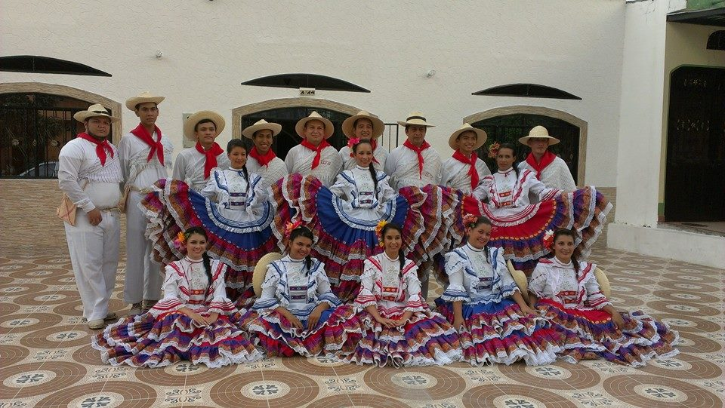
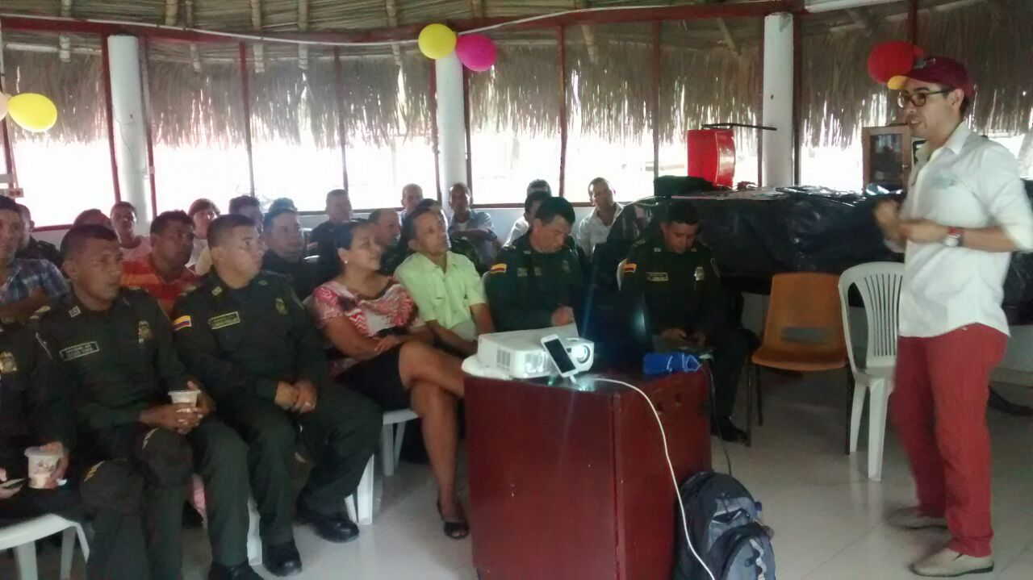
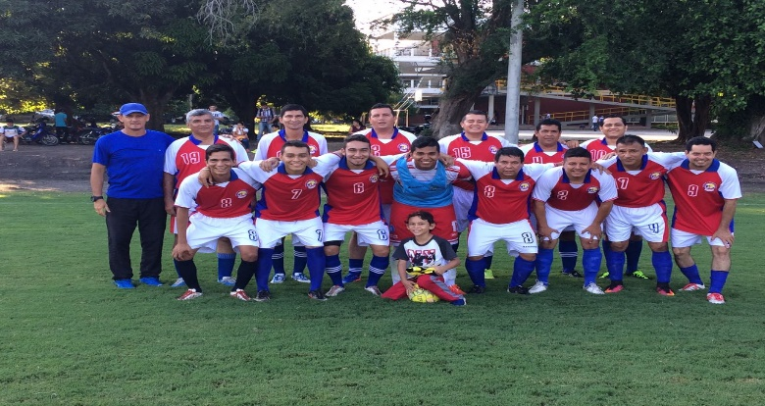

Slide 29
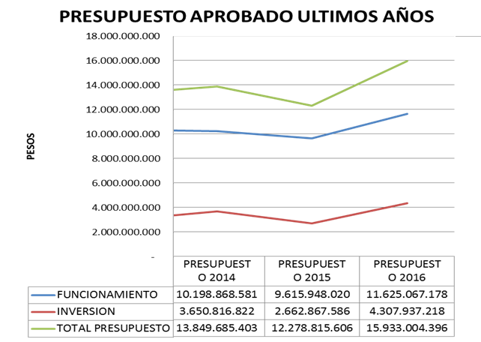
HISTORICO PRESUPUESTO DE FUNCIONAMIENTO VIGENCIAS 2012 a 2016
Plan de Desarrollo Lineamiento No. 5
MODERNIZACIÓN Y GESTIÓN

Slide 30
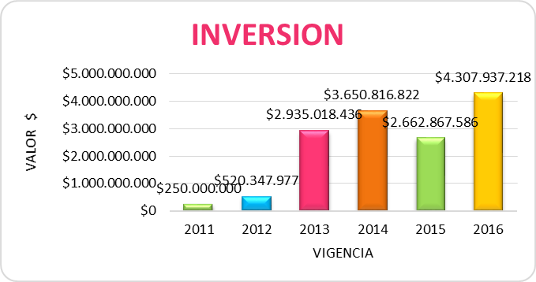

Slide 31

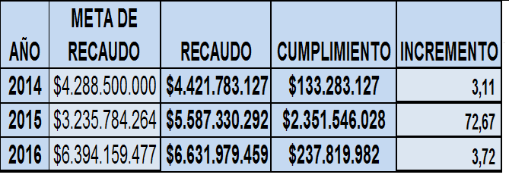

Slide 32
CAMBIO DE CARÁCTER
Se definió ruta con 13 fases, las cuales fueron aprobadas por el consejo directivo, como también se ha recibido acompañamiento del MEN y de asesores externos.
Columna1g | FASES | CUMPLIMIENTO
Fase 1. | Formulación de la misión institucional, de los postulados misionales, de los fundamentos filosóficos, Antropológicos, educativos y demás que deban ser considerados para la nueva institución de educación superior. | 100%
Fase 2. | Formulación del Proyecto Educativo Institucional para la nueva institución de educación superior. | 70%
Fase 3. | Formulación de las políticas académicas que desarrollan el Proyecto Educativo Institucional que incluye docencia y proyección social . | 70%
Fase 4. | Formulación del documento de políticas de integración curricular de las misionales de la educación superior. | 60%
Fase 5. | Formulación de la propuesta curricular de un programa específico que se vaya a presentar a registro calificado como programa terminal no articulado por ciclos propedéuticos y que recoja la política de integración curricular, nuevos postulados misionales y demás. | 50%
Fase 6. | Formulación de la estructuración académico administrativa de la nueva institución de educación superior - dentro de los principios de eficiencia, eficacia y economía. | 50%
Fase 7. | Levantamiento de la información relacionada con la estructura física disponible para la nueva institución de educación superior. | 50%
Fase 8. | Levantamiento de la información relacionada con los recursos de apoyo académicos suficientes, adecuados y pertinentes – biblioteca, libros, hemeroteca, bases de datos virtuales y demás información que se relaciona con la oferta académica actual y futura de la nueva institución de educación superior. | 50%
Fase 9. | Formulación de la política de administración y gestión en coherencia con los postulados legales en materia de presupuesto y administración del gasto público que rigen la institución actualmente. Política que recoge además la consolidación del patrimonio. | 0%
Fase 10. | Formulación de la política de autoevaluación, autorregulación y mejoramiento contínuo para la nueva institución de educación superior. | 75%
Fase 11. | Formulación del Plan de Desarrollo con el contenido de todo lo previsto para la nueva institución de educación superior. | 20%
Fase 12. | Formulación del Plan de Transición – académico, investigativo, de extensión, de proyección social, administrativo, financiero, jurídico legal, y demás que se requieren para el paso de la antigua institución a la nueva institución. | 0%
Fase 13. | Formulación de la estrategia de comunicaciones, de manejo de la nueva imagen institucional y de sensibilización al impacto derivado del proceso de cambio de carácter académico a institución universitaria. | 40%

Slide 33

Mediante Gestión como Directivo de la REDTTU se presento proyecto de Ley Estatutaria por el cual se reglamenta el artículo 69 de la Constitución Política de Colombia, Fue aprobada en primer debate por parte del Congreso de la Republica.

Slide 34
INFRAESTRUCTURA
EDIFICIO ADMNISTRATIVO BLOQUE -E
Finalizada 1 etapa por valor de $2.086.059.302, actualmente se encuentra en proceso de licitación por valor de $2.566.433.988 Con recursos CREE 2016, y se tiene asegurada la terminación con recursos nación y propios 2017,
CANCHA DE FUTBOL
BIBLIOTECA
Se finaliza la 1 etapa de la cancha de futbol por un valor de $552.117.718 los cuales para el próximo año se adecuaran (graderías, camerinos) dando por terminada la adecuación de iluminación por un valor valor de $141.440.406
Se participo en la convocatoria del MEN con el proyecto FORTALECIMIENTO DE LA CALIDAD ACADEMICA EN LA EDUCACION TYT DE PROGRAMAS ACREDITABLES APOYADOS CON RECURSOS EDUCATIVOS, por valor de $999.975..200 Y para el año entrante se proyecta la adecuación de la infraestructura (Fachada, aires acondicionado e instalaciones eléctricas).

Slide 35


Slide 36
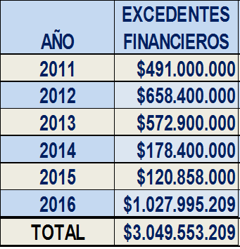
INCREMENTO HISTORICO EXCEDENTES FINANCIEROS

Slide 37
RECURSOS CUN 2016

Slide 38
TRASLADO RECURSOS CUN AÑO 2016

Slide 39
OTRAS ACTIVIDADES RELEVANTES EN EL QUEHACER INSTITUCIONAL

Slide 40
PIGA
Celebración días ambientales más relevantes del año
Sensibilización en el ahorro del agua y energía
CONVENIOS INTERINSTITUCIONALES
CORPORACIÓN IPS TOLIMA ELKIN YOVANY GONZÁLEZ ESPINOSA.
FUNDACIÓN PARA LA PROMOCIÓN Y LA ASOCIACIÓN “SHALOM CASA DE PAZ”
FUNDACIÓN GRUPO DE APOYO IBAGUÉ -TOLIMA
INSTITUCIÓN EDUCATIVA TÉCNICA COMERCIAL CALDAS DE- GUAMO
INSTITUCIÓN EDUCATIVA MARIANO SÁNCHEZ - ESPINAL
INSTITUCIÓN EDUCATIVA TÉCNICA INDUSTRIAL SIMÓN BOLÍVAR- GUAMO
FUNDACIÓN ISMAEL PERDOMO ESPINAL -TOLIMA
ASOCIACIÓN DE USUARIOS CAMPESINOS DE ESPINAL TOLIMA “ANUC”
JUNTA DE ACCIÓN COMUNAL BARRIO TALURA ESPINAL -TOLIMA
PARROQUIA “EL ESPÍRITU SANTO” DEL ESPINAL-TOLIMA
ESTABLECIMIENTO EDUCATIVO PRIVADO COLEGIO MIS BELLOS GENIOS
FUNDACIÓN NOSOTRAS POR ELLOS “FUNOPE”
COLEGIO SANTA MARGARITA MARÍA

Slide 41

PRODUCTOS REALIZADOS
Autoevaluación con fines de Acreditación y Mejora
“ANALIZANDO EL PRESENTE PARA CONSTRUIR EL FUTURO”

Slide 42

EL LIBRO QUE SUSTENTA EL MODELO DE AUTOEVALUACIÓN
ISBN 978-958-99233-4-4

Slide 43
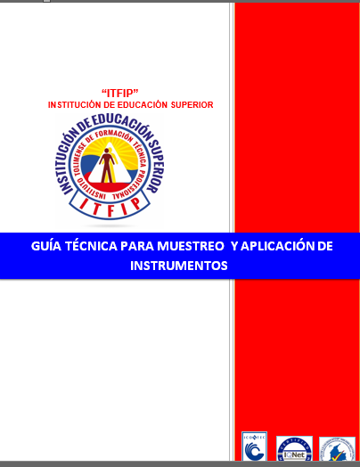
GUÍAS TÉCNICAS
6 GUIAS ELABORADAS
PASO A PASO DE CADA UNA DE LAS ETAPAS
DEL MODELO DE AUTOEVALUACIÓN
GUÍA TECNICA PARA LA PRESENTACIÓN DE CONDICIONES INICIALES
GUÍA TÉCNICA PARA LA SOCIALIZACIÓN, COMUNICACIÓN Y SENSIBILIZACIÓN
GUÍA TÉCNICA PARA LA RECOLECCIÓN DE INFORMACIÓN
GUÍA TÉCNICA PARA EL MUESTREO Y APLICACIÓN DE INSTRUMENTOS
GUÍA TÉCNICA PARA LA PONDERACIÓN Y EVALUACIÓN
GUÍA TÉCNICA PARA LA ELABORACION DE INFORME Y PLAN DE MEJORAMIENTO

Slide 44

CARTILLA DE SENSIBILIZACIÓN
ACOMPAÑAMIENTOS A
SENSIBILIZACIONES EN LAS AULAS DE CLASE

Slide 45


BOLETÍN INFORMATIVO
4 BOLETINES REALIZADOS - 1 BIMENSUAL

Slide 46
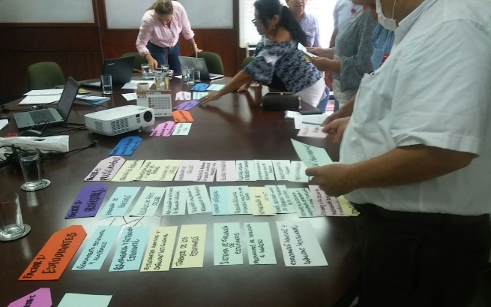
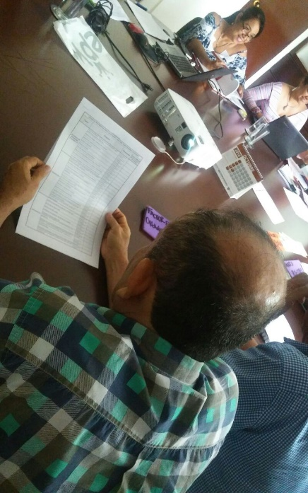
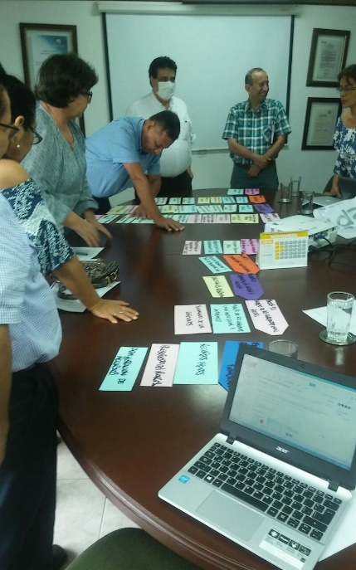
CAPACITACIONES REALIZADAS
5 CAPACITACIONES A LOS
PROGRAMAS (COORD Y DOCENTES).
Ing. Sistemas
Ing. Electrónica
Ingeniería Civil
Trabajo Social
Decanos y Coordinadores

Slide 47
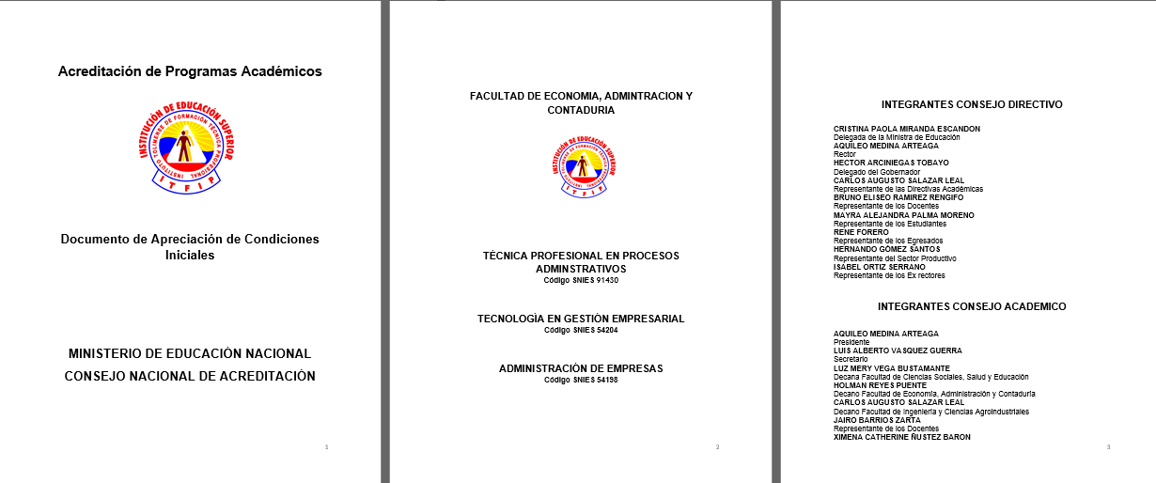
Documentos realizados y revisados
Condiciones Iniciales Institucionales
Condiciones Iniciales programa Ingeniería de Sistemas (Actualización)
Condiciones Iniciales programa Administración de empresas. (Actualización)

Slide 48
PROYECTOS DE INVERSION RECURSO CREE VIGENCIA 2016
No. | DESCRIPCION | VR. TOTAL CONTRATO
1 | CONSTRUCCION EDIFICIO 3 PISOS Y SOTANO ESPINAL, TOLIMA, CENTRO ORIENTE - Recursos CREE – Licitación 2 etapa | $2.746.084.368
2 | DOTACION BIBLIOTECA, RECURSOS EDUCATIVOS Y LABORATORIOS ACADEMICOS DEL ITFIP | $999.975.200
3 | CONSTRUCCION DE UN SISTEMA DE ILUMINACION EN LA CANCHA DE FUTBOL | 102.784.886
4 | CONSTRUCCION 1 ETAPA DE EDIFICIO DE 3 PISOS Y SOTANO - BLOQUE E ITFIP | 1.463.000.000
 | TOTAL RECURSOS | 5.311.844.454

Slide 49
